Slide 1
Развитие МАДОУ «Детский сад №332 комбинированного вида» на основе модели развития жизненного цикла организации по Ларри Грейнеру
Заведующий МАДОУ «Детский сад №332»
Шайдуллина М.А.

Slide 2
Модель Ларри Грейнера.
Модель описывает этапы жизненного пути организации.
Грейнер делит их на эволюционные и революционные:
Термин «Эволюция» используется для описания продолжительных периодов роста,
в рамках которых не происходит больших изменений в организационной практике.
Термин «Революция» употребляется для описания периодов, системных переворотов в жизни организации.

Slide 3
Л.Грейнер:
«…Растущая организация движется через пять различных фаз развития, каждая из которых содержит спокойный период роста, который заканчивается управленческим кризисом…
Каждый эволюционный период характеризуется доминирующим стилем управления, в то время как каждый революционный период характеризуется доминирующей проблемой управления, которая должна быть решена до того, как рост может быть продолжен.»

Slide 4
Этапы развития организации по Л.Грейнеру
Размер организации
Стадия 1
Стадия 2
Стадия 3
Стадия 4
Стадия 5
Крупная
5. Кризис …..?
4. Кризис ГРАНИЦ
3. Кризис КОНТРОЛЯ
2. Кризис АВТОНОМИИ
5. Рост через СОТРУДНИЧЕСТВО
1. Кризис ЛИДЕРСТВА
4. Рост через КООРДИНАЦИЮ
3. Рост через ДЕЛЕГИРОВАНИЕ
2. Рост через ДИРЕКТИВНОЕ РУКОВОДСТВО
1. Рост через КРЕАТИВНОСТЬ
Небольшая
Молодая
Зрелая
Возраст организации

Slide 5
Этап 1: Творчество
Кризис лидерства.
Акцент на «продукт», его разработку и его рынок.
Основатель компании обладает техническими или предпринимательскими навыками, умениями, способностями.
Общение между сотрудниками довольно интенсивно и носит скорее неформальный характер.
Полностью отсутствует система контроля.
Возникают серьезные управленческие проблемы.

Slide 6
Этап 2: Направленный рост
Кризис автономии.
Наличие функциональной организационной структуры с четко определенными ролями и должностными обязанностями.
Внедрение систем мониторинга и контроля, планирования бюджета и вырабатывания стандартов качества.
Коммуникации становятся более формальными и обезличенными.
Решение принимаются менеджерами высшего звена.
Отсутствует возможность менеджерам среднего звена принимать самостоятельно решение.

Slide 7
Этап 3 :Рост через делегирование.
Кризис контроля.
Улучшение мотивации на всех уровнях
делегирования полномочий и ответственности.
Быстрое реагирование менеджеров
запросы клиентов.
Эффективность работы менеджеров низшего и среднего звена повышается за счет новой системы мотивации.
Руководитель понимает, что теряет контроль над деятельностью на места.
Автономия и самостоятельность сотрудников приводит к решению, с которым не согласен руководитель.

Slide 8
Этап 4: Рост через координирование.
Кризис границ.
Внедрение формальных процедур планирования.
Обучение персонала для инициирования программ мониторинга и контроля.
Функционирование групп разработки новых продуктов.
Передача обработки данных и других подобных технических функций централизованной структуре.
Между руководством и персоналом возникают недоверие и межличностные конфликты, снижается гибкость и скорость принятия решений.

Slide 9
Этап 5: Рост через сотрудничество.
Кризис ...?
Фокус на решение проблем через командное взаимодействие менеджеров.
Команды комбинируются по функциональному принципу с целью решения конкретной проблемы.
Внедрение программ образования, повышения квалификации и саморазвития с целью совершенствования необходимых навыков.
Информационные системы, работающие в режиме реального времени, внедряются в практику повседневной жизни.

Slide 10
Этапы развития организации по Л.Грейнеру
Размер организации
Стадия 1
Стадия 2
Стадия 3
Стадия 4
Стадия 5
Крупная
5. Кризис …..?
4. Кризис ГРАНИЦ
3. Кризис КОНТРОЛЯ
2. Кризис АВТОНОМИИ
5. Рост через СОТРУДНИЧЕСТВО
1. Кризис ЛИДЕРСТВА
4. Рост через КООРДИНАЦИЮ
3. Рост через ДЕЛЕГИРОВАНИЕ
2. Рост через ДИРЕКТИВНОЕ РУКОВОДСТВО
1. Рост через КРЕАТИВНОСТЬ
Небольшая
Молодая
Зрелая
Возраст организации

Slide 11
Структура управления ДОУ
Заведующий ДОУ
Старший воспитатель
Работники пищеблока
Младшие воспитатели
Заведующий хозяйством
Обслуживающий персонал
Старшая медсестра
Воспитатели
Специалисты

Slide 12
Управленческая команда ДОУ
Команда руководителей | Производственная команда | Целевая команда
Осуществление контроля за выполнением программы развития, выполнение годового плана | Разработка методических материалов, дидактических игр, пособий. | Создание специальных программ, проектов. Функционирование школы молодого воспитателя.

Slide 13
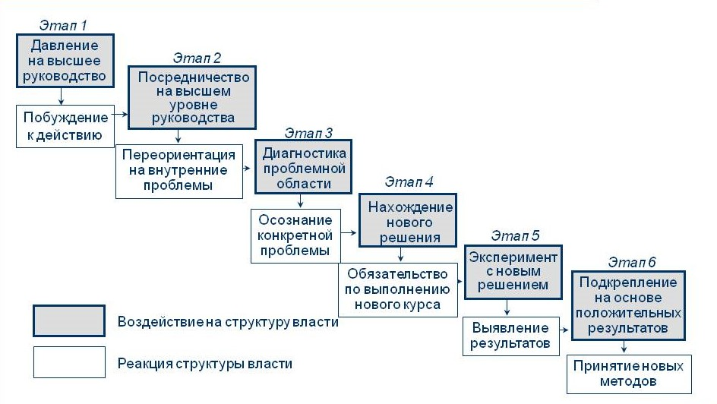
Модель управления изменениями по Л.Грейнеру
Давление на высшее руководство
Посредничество на высшем уровне руководства
Побуждение к действию
Переориентация на внутренние проблемы
Диагностика проблемной области
Нахождение нового решения
Осознание конкретной проблемы
Эксперимент с новым решением
Обязательство по выполнению нового курса
Подкрепление на основе положительных результатов
Воздействие на структуру власти
Выявление результатов
Реакция структуры власти
Принятие новых методов

Slide 14
Качественные изменения должны были касаться:
Программы развития.
Образовательной программы МАДОУ.
Предметно – развивающей среды ДОУ.
Системы повышения профессиональной компетентности педагога ДОУ.
Совершенствование системы дополнительных образовательных услуг.
Создание системы волонтёрского движения.
Поиска новых форм работы с детьми и их родителями.

Slide 15
SWOT – АНАЛИЗ ФАКТОРОВ РАЗВИТИЯ ОРГАНИЗАЦИИ
Благожелательная репутация ДОУ в социуме. Наличие в штате необходимого количества ставок узких специалистов по образовательной работе с детьми. Укомплектованность педагогическими кадрами 100%. Благоприятный психологический климат в ДОУ.
Отток педагогических кадров в другие отрасли деятельности. Низкая активность некоторых педагогов. Недостаточная вовлеченность воспитателей в процесс самообразования и инновационной деятельности. 8 человек являются студентами КФУ.
S
Сильные стороны
W
Слабые стороны
О
Возможности
Т
Угрозы
Формирование и подготовка кадрового резерва. Развитие инновационных форм работы с детьми. Увеличение количества инновационных технологий и авторских разработок и включение их в учебно – воспитательный процесс.
«Профессиональное выгорание» кадрового состава. Отсутствие притока талантливых молодых специалистов. Неготовность части коллектива работать в режиме нововведений. Формальный подход к участию в инновационной деятельности.

Slide 18
Анкета: «Факторы, влияющие на развитие и саморазвитие педагогов».
Дата проведения июнь 2017 года
Препятствующие факторы:
Собственная инерция.
Состояние здоровья.
Недостаток времени.
Стимулирующие факторы:
Наличие специалистов (курсов), у которых можно поучиться.
Пример и влияние коллег.
Поддержка и внимание к этой проблеме руководителя.

Slide 19
ВЫВОДЫ:
Педагогов пугает возрастающая ответственность. Педагоги стремятся избежать критики со стороны администрации, боятся неприятностей.
Отмечается стремление отдельных педагогов к карьерному росту, потребность в достижении профессионального престижа и уважении со стороны коллег.
Часть педагогов выдвигает на первый план участие в методической работе детского сада, повышении квалификации.

Slide 20
Стратегическая цель развития нашего ДОУ – внедрение инклюзивного образования в ДОУ
компетентностный подход к отбору образовательных программ и планированию результатов образовательной деятельности
индивидуально-дифференцированный подход к организации образовательного и воспитательного процессов
совершенствование работы с детьми с ОВЗ
создание комфортной образовательной среды

Slide 21
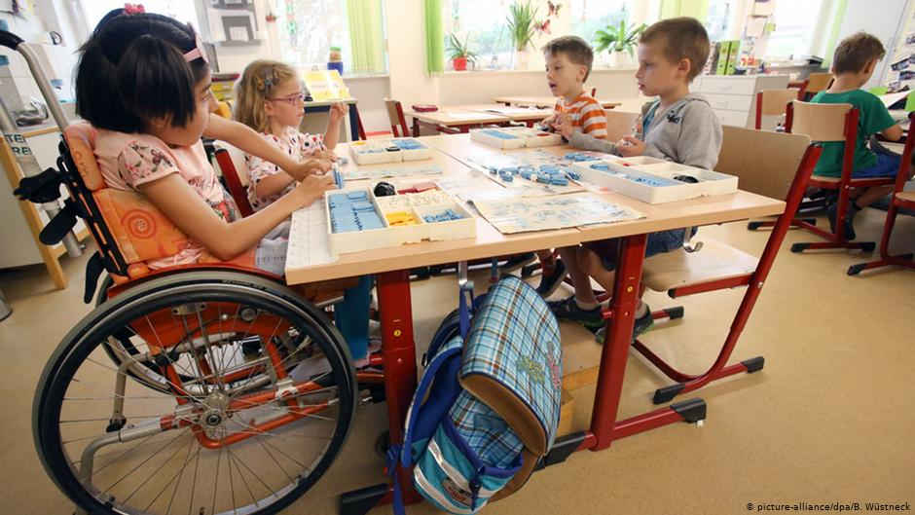
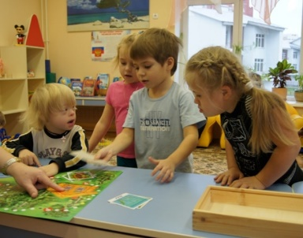
Инклюзивное образование в Финляндии

Slide 22
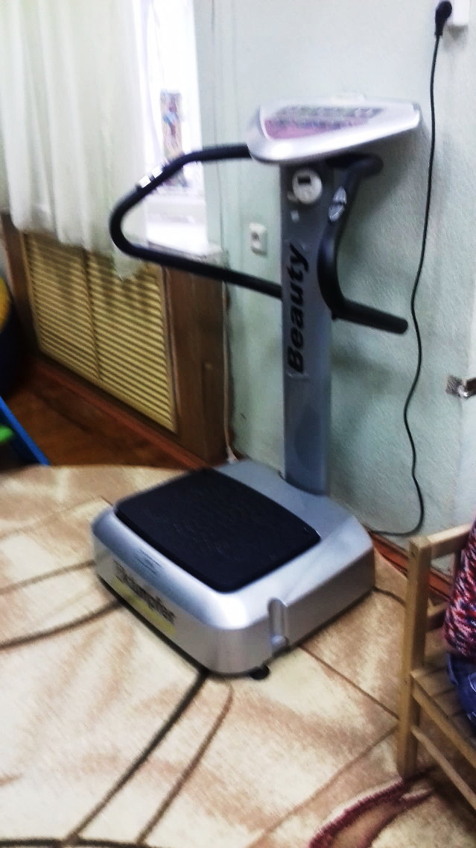
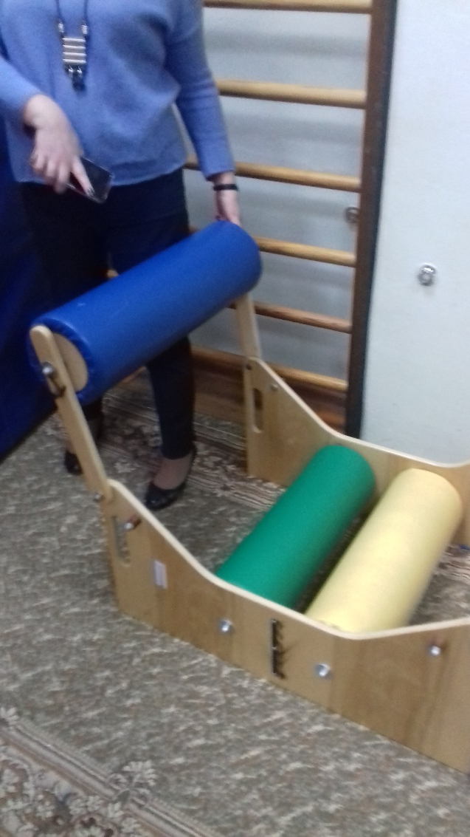
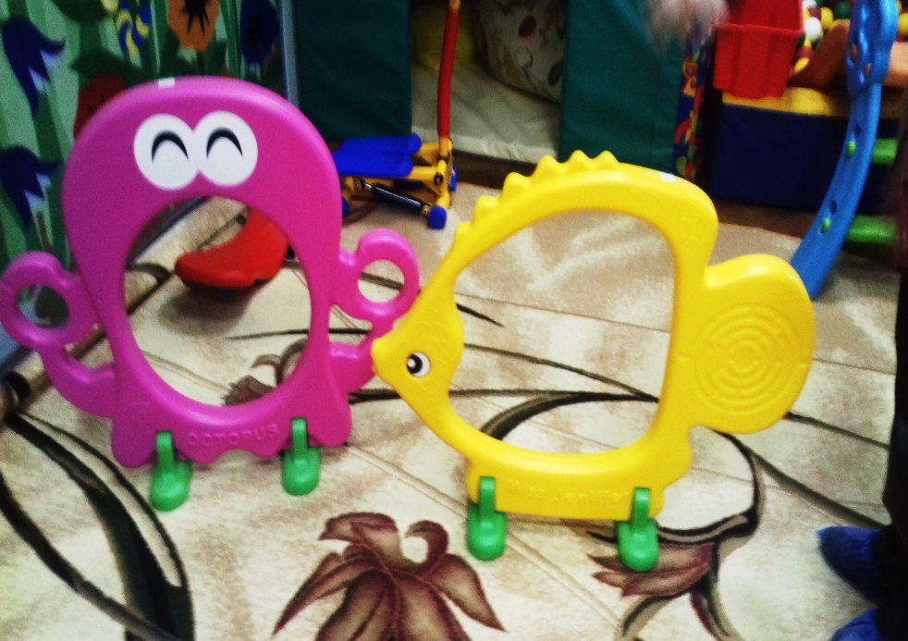
Детский сад №755 г.Санкт-Петербург

Slide 23
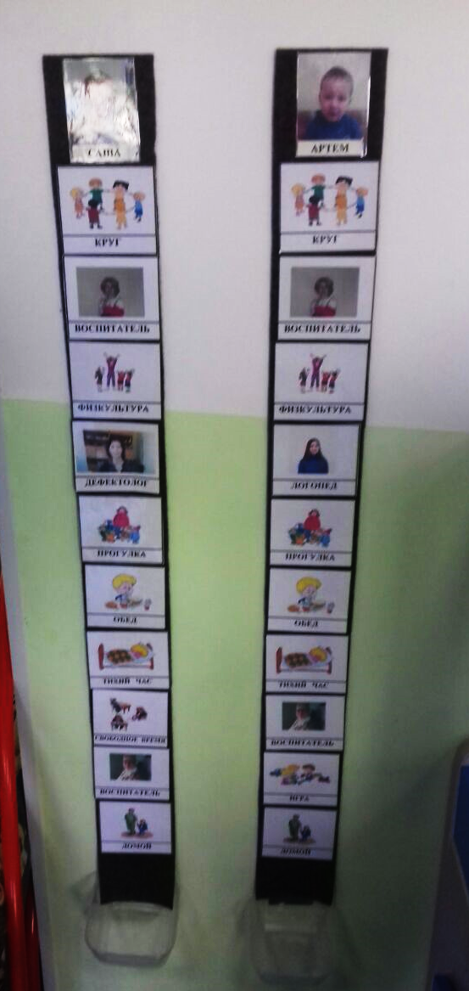
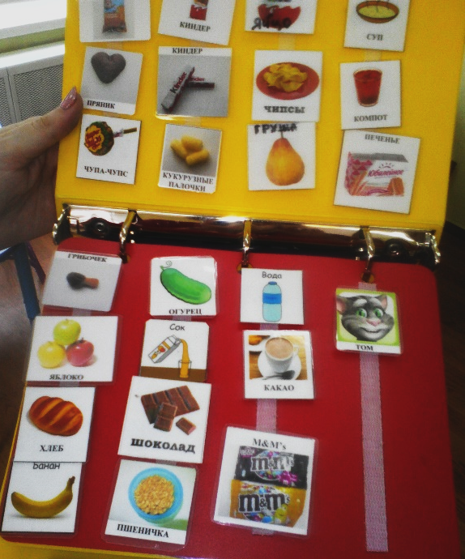
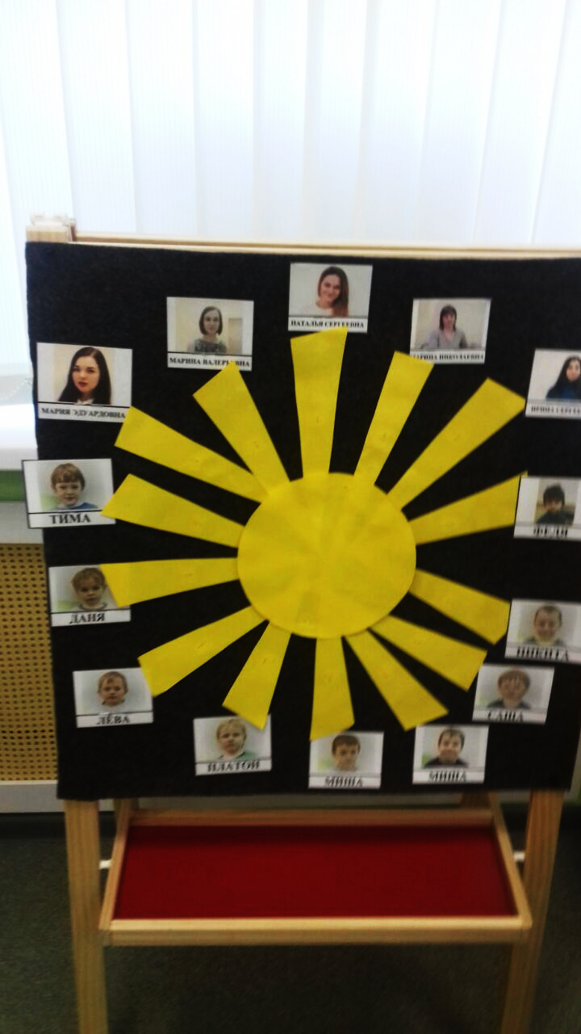
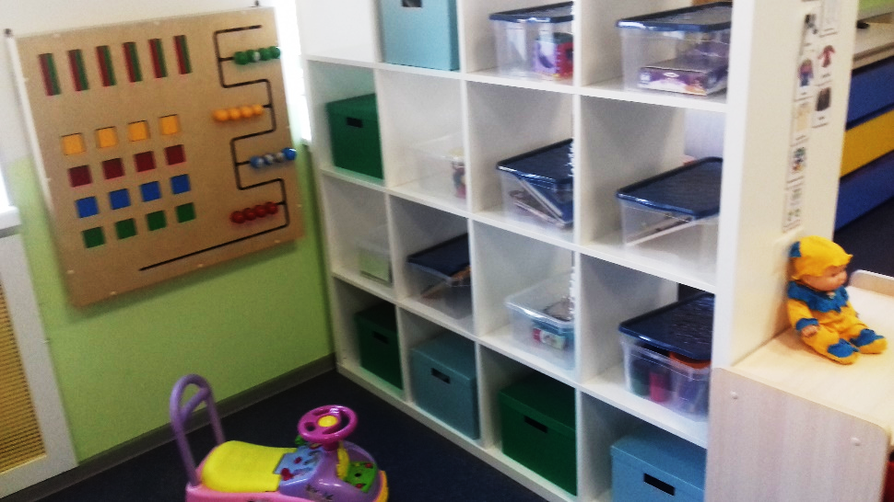
Центр проблемы аутизма при школе №1465 г.Москва

Slide 24
Повышение квалификации педагогов ДОУ
курсы повышения квалификации в ОДО ООО «Центр непрерывного образования и инноваций» по теме «Образование детей с ограниченными возможностями здоровья в условиях реализации ФГОС (инклюзивное образование)», 2017 г.
курсы повышения квалификации в ОГАУ ДПО «Институт развития образования Ивановской области» по теме «Адаптированные образовательные программы дошкольного образования: проектирование и алгоритм реализации», 2017 г.
курсы повышения квалификации в ПМЦПКиППРО Института психологии образования ФГАОУ ВО «Казанский федеральный университет» по теме «Психолого-педагогическое сопровождение позитивной социализации и индивидуализации детей с особыми образовательными потребностями (на примере детского аутизма) и ОВЗ», 2018 г.
профессиональная переподготовка в ИРО РТ по направлению «Психолого- педагогическая коррекция и обучение детей с РАС», 2018г., 2019г.

Slide 25
Повышения квалификации педагогов
34%прошли профессиональную переподготовку по психолого-педагогическому сопровождению детей с РАС.
10% педагогов обучаются в Московском институте Психоанализа.
10% педагогов имеют опыт работы в реабилитационном центре «Чудо-детки».

Slide 26
Нормативная база
Положение об инклюзивном образовании МАДОУ «Детский сад №332».
Правила приема детей в группу компенсирующей направленности МАДОУ «Детский сад №332».
Положение об адаптированной основной образовательной программе дошкольного образовании для детей с расстройством аутистического спектра МАДОУ «Детский сад №332».
Положение о психолого-педагогическом сопровождении МАДОУ «Детский сад №332».
Положение о психолого-педагогическом консилиуме МАДОУ «Детский сад №332».
Положение о консультативном пункте МАДОУ «Детский сад №332».
Должностные инструкции учителя-дефектолога.

Slide 27
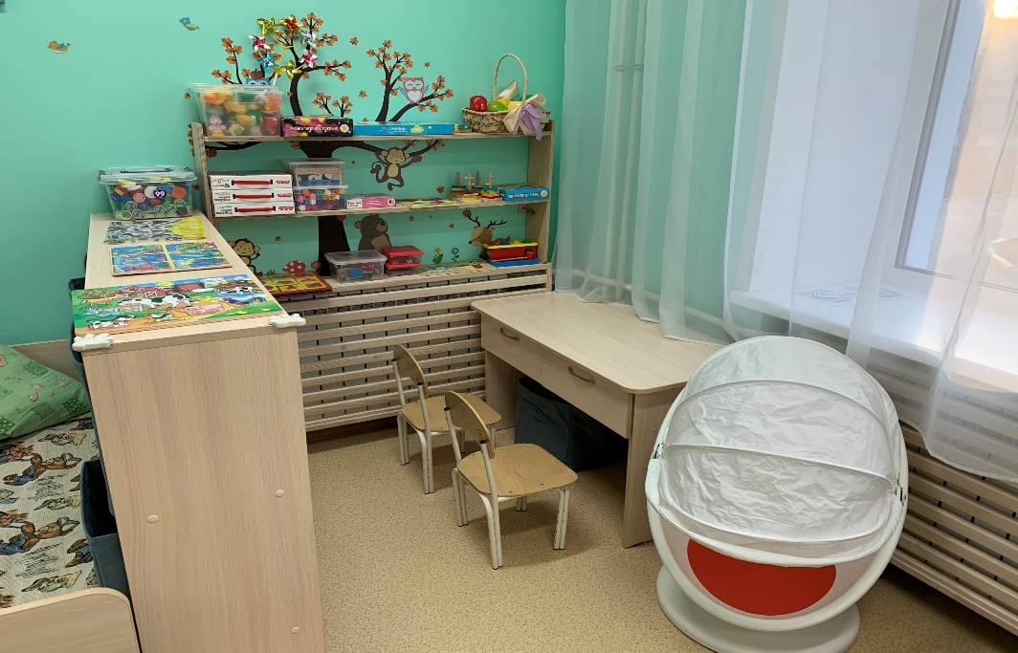
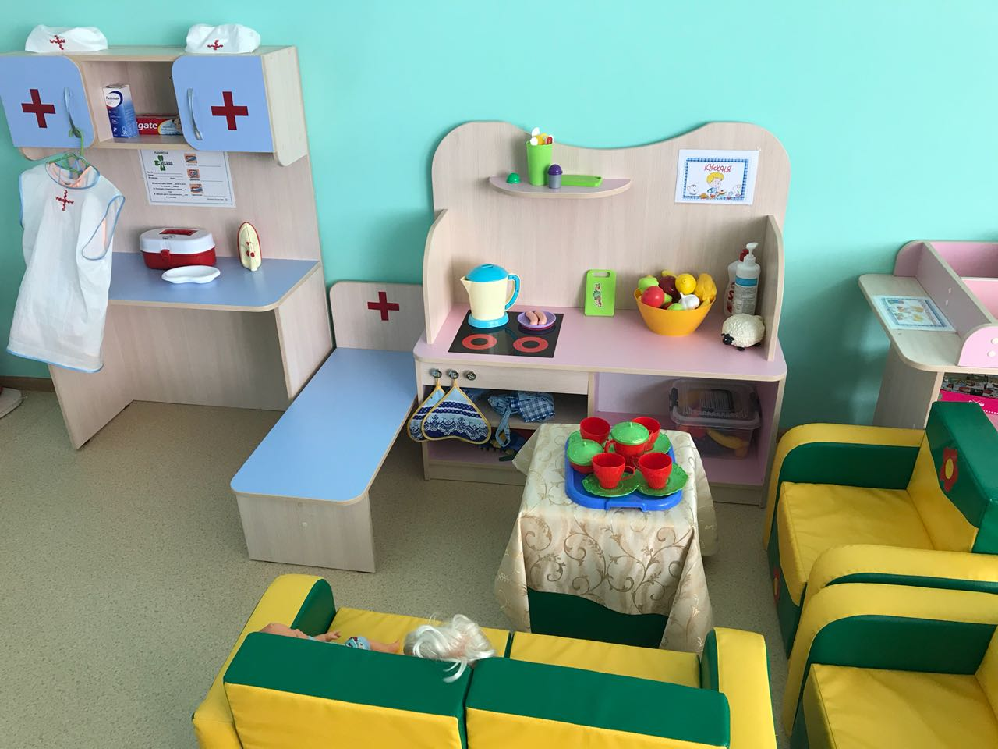
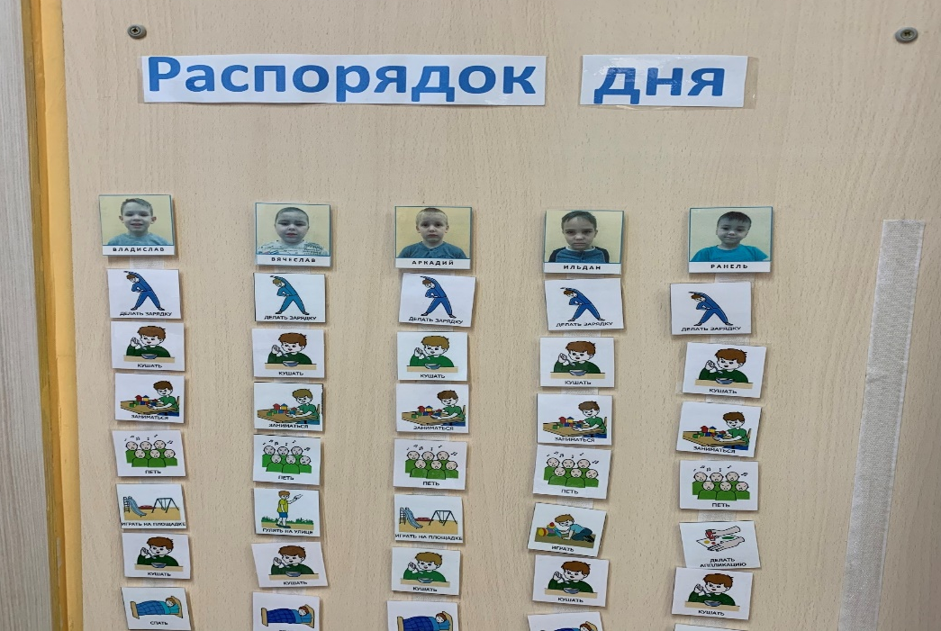
Создание предметно-развивающей среды

Slide 28
Система взаимодействия
Кафедра дефектологии КФУ
Кафедра психологии, педагогики и андрогогики ИРО РТ
Реабилитационные центры, работающие с детьми с РАС – Апрель, Раскраска, Цыплята, Трамплин.
Центр проблемы аутизма при ГБОУ «Школа им.генерала Кузнецова №1465 г.Москвы.

Slide 29
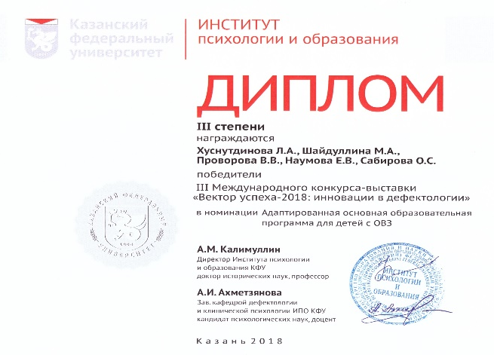
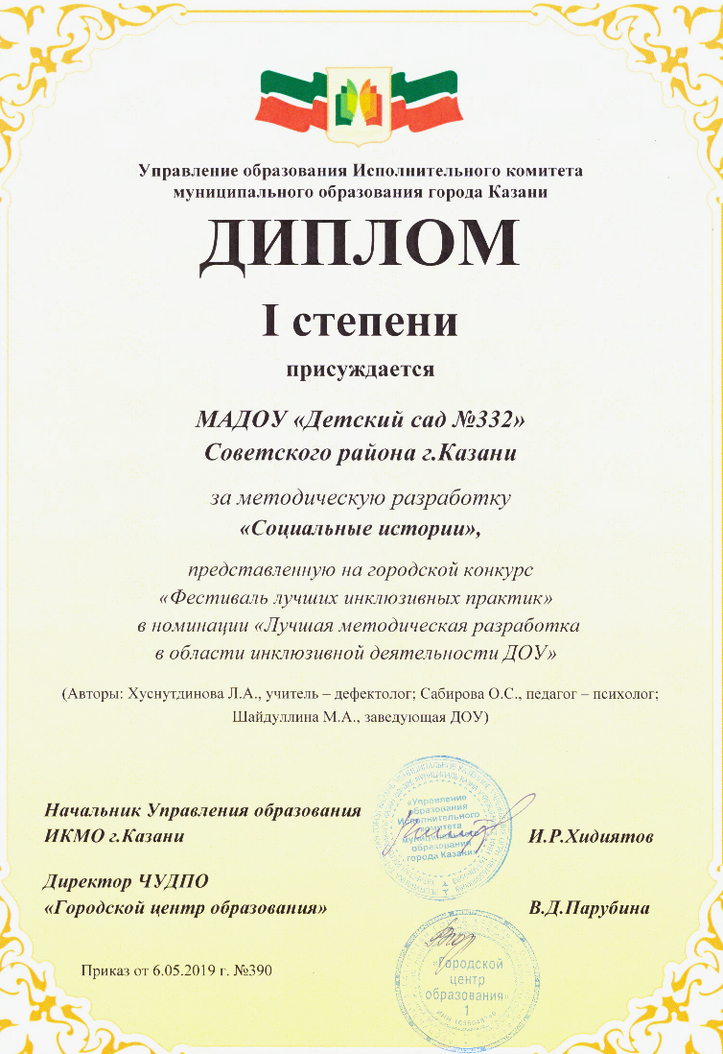
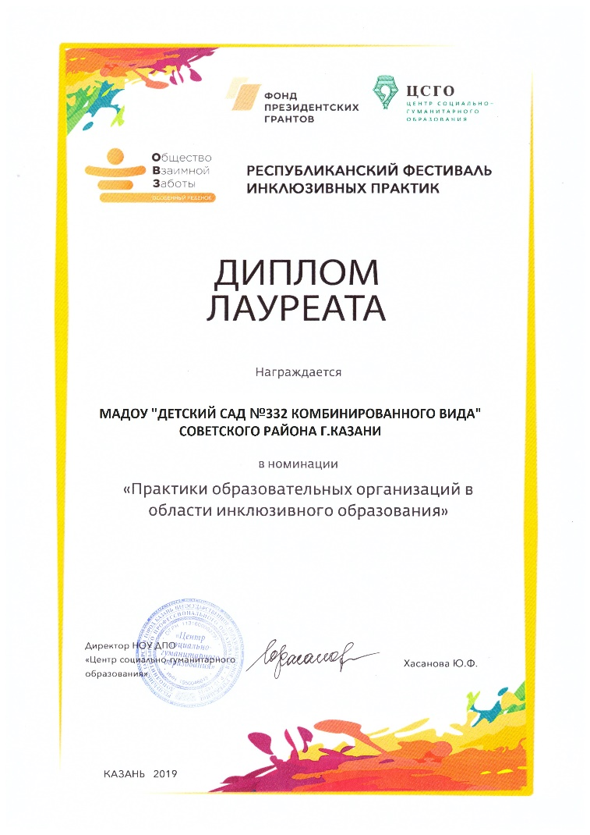
Наши достижения:

Slide 30
СПАСИБО ЗА ВНИМАНИЕ

